Slide 1
Derin Öğrenme Yöntemleriyle Bir Uygulama
Hazırlayan : Alp Doğan Fidan
Danışman : Prof. Dr. Mustafa Nadar

Slide 2
Giriş
Başlıca kullanılan problemler;
Obje Tanıma,
Obje Sınıflandırma,
Örüntü Tanıma.
Alanlar;
Fitopatoloji, entomoloji, radyoloji, otonom sürüş, şüpheli kişilerin yüz tespiti vb.

Slide 3
Giriş
15000 adet 64x64 boyutundaki görüntüler üzerinde CNN modeli eğitildiğinde daha önce gözlemlenmemiş veriler için %97 doğruluk oranı elde edilmiştir (Kayalı & Omurca, 2021).
64x64 ve 256x256 boyutlarındaki görüntülerle eğitildiğinde doğruluk SVM modelinde %61’den %64’e, CNN modelinde %71’den %95’e çıkmıştır (Wanga, Fan, & Wang, 2021).

Slide 4
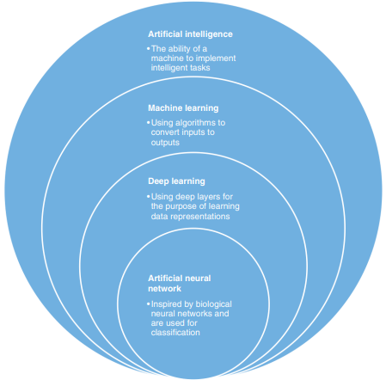
Yapay Zeka
Makinelerin insan gibi davranması,
"Makineler Düşünebilir mi? ",
Turing Testi,

Slide 5
Makine Öğrenmesi
Teknolojinin gelişimi,
Yüksek matematik, İstatistik ve programlama bilgisi,
Denetimli öğrenme;
E-mail spam filtreleme,
Yüz tanıma,
El yazısı tanıma,
Anomali tespiti.
Denetimsiz öğrenme;
Piyasa bölünmesi,
Kanser teşhisi.

Slide 6

Modelin Öğrenmesi
Kayıp Fonksiyonu;
Modelin tahmin ettiği değer ile gerçek değeri arasındaki hata farkını hesaplayan fonksiyonlardır.
Optimizasyon Fonksiyonu;
İstatistik alanında maksimizasyon, makine öğrenmesinde minimizasyon önemlidir.
First-Order Methods,
High-Order Methods,
Derivative-Free Methods.
$$J\left(θ\right)=MSE=\frac{1}{N}\sum_{i=1}^{N}{{\left(\hat{y_{i}}−y_{i}\right)}^{2}}$$

Slide 7



Eğimli İniş (Gradient Descent)
$$f_{θ}\left(x\right)=\sum_{j=1}^{D}{θ_{j}x_{j}}$$
$$J\left(θ\right)=\frac{1}{2N}\sum_{i=1}^{N}{{\left(y^{i}−f_{θ}\left(x^{i}\right)\right)}^{2}}$$
Toplu Dereceli Azalma (Batch Gradient Descent),
Rastgele Dereceli Azalma (Stochastic Gradient Descent).
$$O\left(D.N\right)$$
$$\hat{θ_{j}}= θ_{j}+ η∙\frac{1}{N}\sum_{i=1}^{N}{\left(y^{i}−f_{θ}\left(x^{i}\right)\right)x_{j}^{i}}$$
$$O\left(D\right)$$
$$\hat{θ}=θ+ η∙\left(y^{i}−f_{θ}\left(x^{i}\right)\right)x^{i}$$

Slide 8
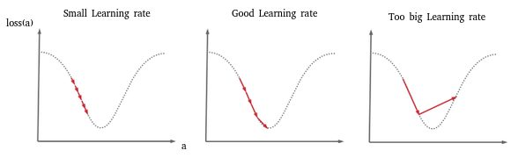
Eğimli İniş (Gradient Descent)

Slide 9
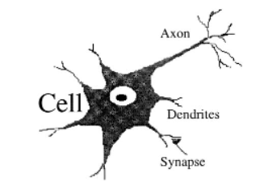
Yapay Sinir Ağları
Nöronlar; dentritler, hücre gövdesi, aksondan oluşur. Birbirleriyle sinaps boşluklarıyla bağlanır.
Nöronlar tamamen bağlı (fully-connected) bir ağda düzenlenir ve uyarıları alıp göndererek adeta bir mesajcı gibi davranırlar.

Slide 10
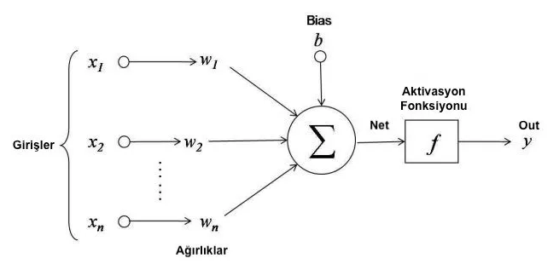
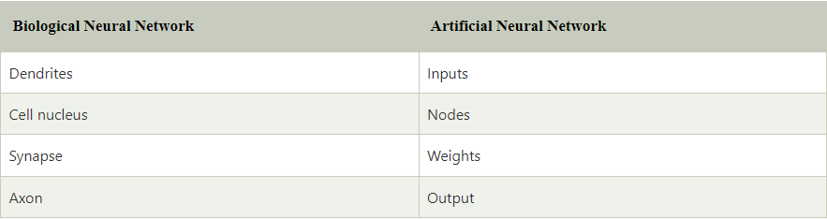
Tek Katmanlı Perceptron
1943 yılı Warren S. McCulloch ve Walter Pitts’in MCP Nöron modeli,
1957 yılı Rosenblatt’ın Perceptron’u,
Perceptron, insan ve hayvan beynindeki gerçek nöronlara benzer şekilde girdi sinyallerini alır, bu sinyalleri çarpar ve toplar, ardından da aktivasyon işlemlerine tabi tutar.

Slide 11


Tek Katmanlı Perceptron
$$z=\sum_{i=1}^{n}{w_{i}∗x_{i}+b}$$
$$y=f\left(z\right)=\left\{\begin{aligned}0, &z≤0 \\ 1, &z>0\end{aligned}\right.$$
Delta öğrenme kuralı :
$$∆w_{i}=2∗a∗x_{i}∗\left(y_{gerçek}−y_{tahmin}\right)$$

Slide 12
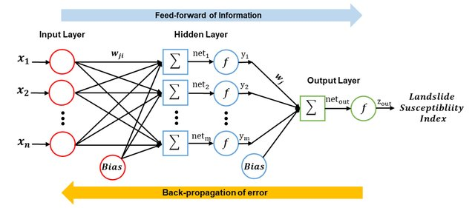


Çok Katmanlı Perceptron
İleri yönlü yayılım,
Geri yönlü yayılım.
Ağ ağırlıkları başlatılır (initialization),
Eğitim verilerinden giriş vektörü ağa girdi olarak sağlanır,
Giriş vektörü ağ üzerinden ileriye doğru iletilerek çıktı tahmini elde edilir,
Tahmin ile olması beklenen çıktının hata sinyali hesaplanır,
Hata sinyali ağ üzerinden geriye doğru iletilir,
Toplam hatanın minimize etmek için ağırlıklar ayarlanır,
Toplam hata kabul edilebilir düzeye düşene kadar 2’den 7’ye kadar olan adımlar tekrarlanır.
$$y_{i}=f\left({net}_{j}\right)=f\left(\sum_{i=1}^{n}{w_{ji}x_{i}+{\dot{b}}_{i}}\right)$$
$$z_{out}=f\left({net}_{out}\right)=f\left(\sum_{j=1}^{n}{w_{j}x_{j}+{\ddot{b}}_{j}}\right)$$

Slide 13
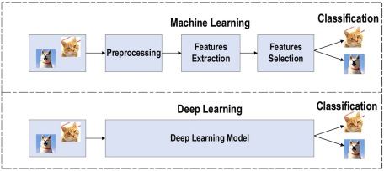
Derin Öğrenme
Makine Öğrenmesi alanında verideki özelliklerin seçilmesi modellerin başarısını önemli ölçüde etkileyen bir adımdır.
Makine Öğrenmesinde genellikle uzman bilgisine göre analiz edilerek el yordamıyla özellikler seçilirken Derin öğrenmede eğitim sürecinde özellikler otomatik olarak tespit edilmektedir (Aslan, 2018).

Slide 14
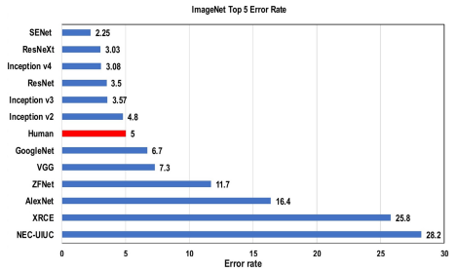
Konvolüsyonel Sinir Ağları
1989 ilk CNN kavramı,
1998’da LeNet ile MNIST veri seti,
Pascal Visual Object Challenge 2010,
ImageNet 2012 yarışması AlexNet,
Top-5 insan hatasının ResNet ile aşılması,

Slide 15
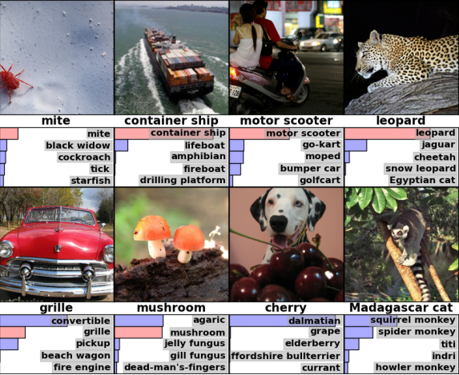
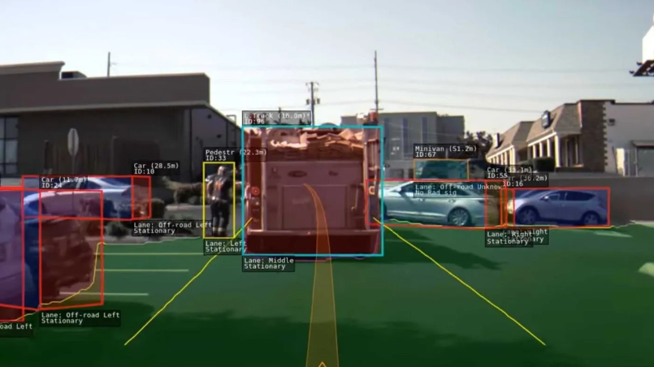
Konvolüsyonel Sinir Ağları
Google, Facebook, Pinterest, Instagram, Tesla ve Nvidia.
ILSVRC-2010 test görüntüleri
Otonom sürüşlerde nesne tespiti

Slide 16
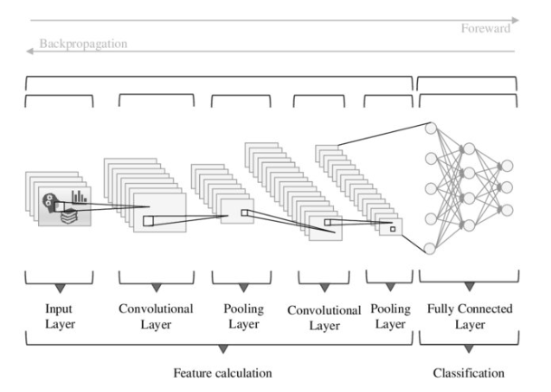
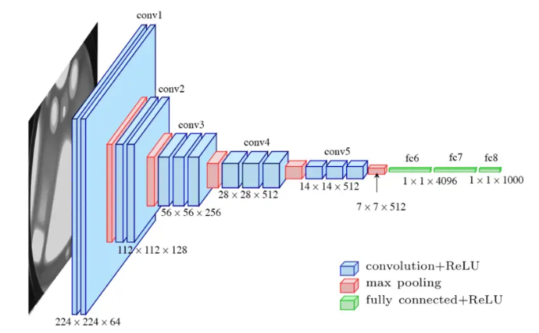
Konvolüsyonel Sinir Ağları
Çeşitli ağ mimarileri,

Slide 17
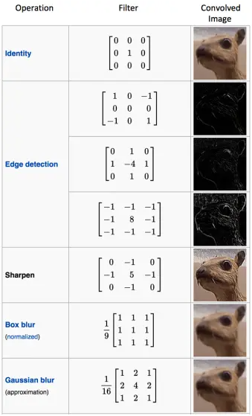
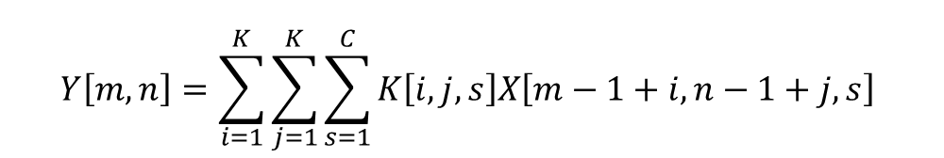


Konvolüsyon Katmanı
Konvolüsyon işlemi,
Filtreler,
$$Y\left[m,n\right]=\sum_{i=1}^{K}{\sum_{j=1}^{K}{\sum_{s=1}^{C}{K\left[i,j,s\right]X\left[m−1+i,n−1+j,s\right]}}}$$
$$H_{çıktı}=\left(\frac{H−F+2P}{S}\right)+1$$
$$W_{çıktı}=\left(\frac{W−F+2P}{S}\right)+1$$

Slide 18
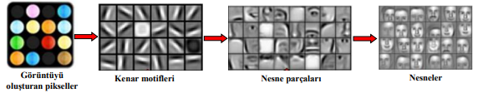
Özellik Hiyerarşisi

Slide 19
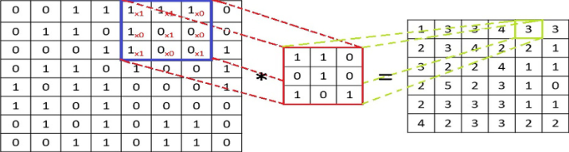
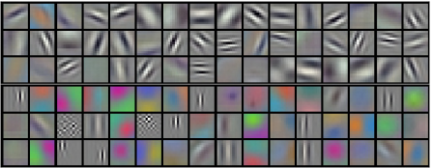


Konvolüsyonel Sinir Ağları
$$Receptive Field=A= \left[\begin{matrix}a_{1,1} & a_{1,2} & a_{1,3} \\ a_{2,1} & a_{2,2} & a_{2,3} \\ a_{3,1} & a_{3,2} & a_{3,3}\end{matrix}\right]$$
$$Kernel=B= \left[\begin{matrix}b_{1,1} & b_{1,2} & b_{1,3} \\ b_{2,1} & b_{2,2} & b_{2,3} \\ b_{3,1} & b_{3,2} & b_{3,3}\end{matrix}\right]$$
$$a_{1,1}b_{1,1}+a_{1,2}b_{1,2}+…+a_{3,3}b_{3,3}$$

Slide 20
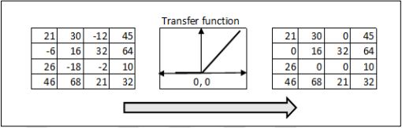

ReLU
Doğrusallaşan ağ, doğrusal olmayan ağa dönüştürülür. Böylece modelin karmaşıklığı yükselerek modelin bilgi işleme yeteneğinde artış gözlemlenir.
$$f\left(x\right)=max(0,x)=\left\{\begin{aligned}0, x<0 \\ x, x≥0\end{aligned}\right.$$
$$\hat{Y}=f\left(K∗X+B\right)= f\left(Y+B\right)$$

Slide 21
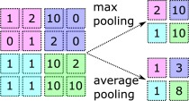
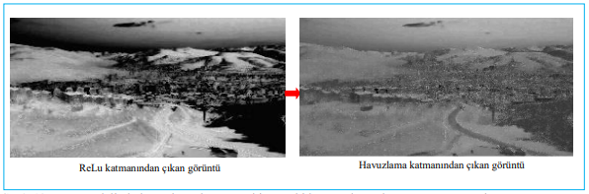
Ortaklama Katmanı
Max pooling işleminde bazı özelliklerin silinmesine karşın iyi eşleşmiş özelliklerin bilgisi korunmaktadır ve ayrıca görüntü boyutunu düşürmesi ağın hesaplama süresini oldukça azaltmaktadır (İnik & Ülker, 2017).
Ağ, Translation invariant özelliği kazanır (Goodfellow, Bengio, & Courville, 2016).

Slide 22
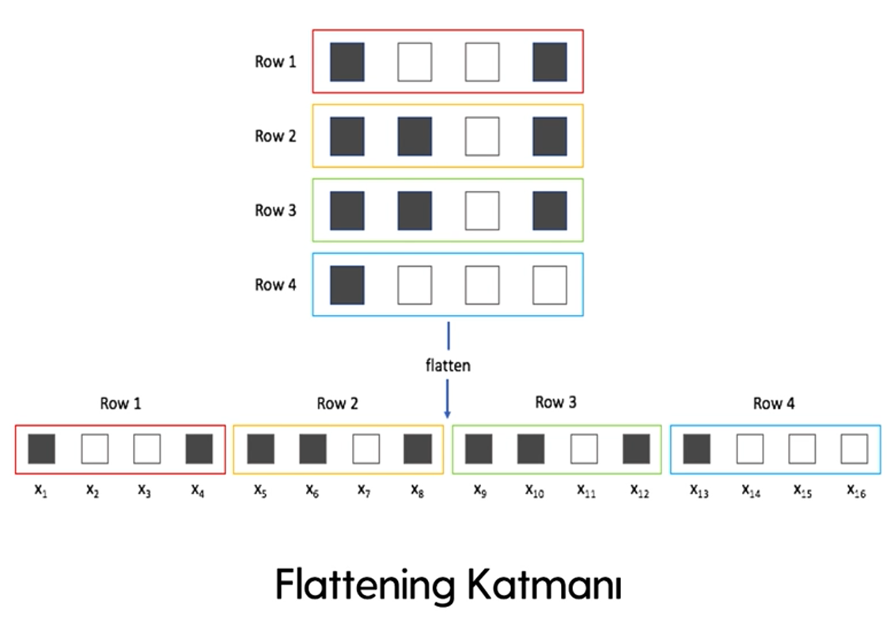
Düzleştirme Katmanı
Çok boyutlu veri, tek boyuta indirgenir.

Slide 23
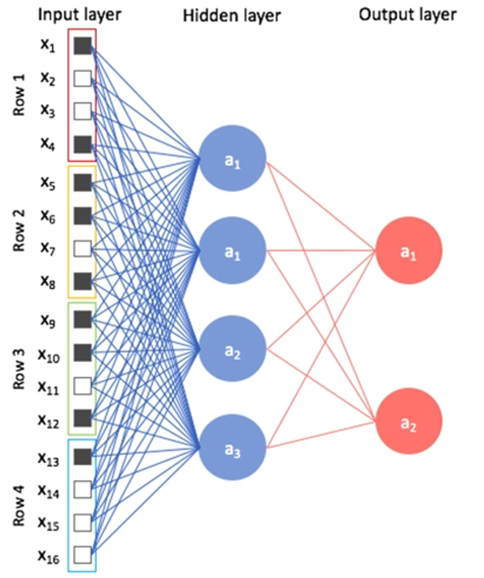
Tam Bağlı Katman
ANN’lerdeki işlemler sonucunda sınıflandırmak üzere her sınıf için skor üretilir.
Sınıf sayısı ile çıktı sayısı aynı miktardadır (Keskin, 2022).

Slide 24
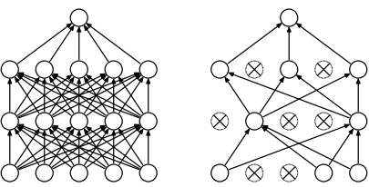
Sönümleme Katmanı
Nöronların rastgele sönümlenmesiyle bilinçli bir hata yaratılır,
Aşırı öğrenmeyi azaltır.

Slide 25
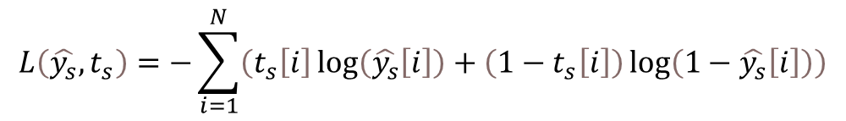

Sınıflandırma Katmanı
Olasılık dağılımı elde edilir.
Tek etiketli çoklu sınıflandırma problemlerinde kullanılan Softmax fonksiyonu :
$$\hat{y}\left[i\right]=\frac{e^{y\left[i\right]}}{\sum_{c=1}^{C}{e^{y\left[c\right]}}}$$
Amaca uygun kayıp fonksiyonu seçilmelidir.
Regresyon problemlerinde genellikle MSE tercih edilir,
İkili veya çoklu sınıflandırma problemlerinde Binary Cross Entropy kullanılır.
$$L\left(\hat{y_{s}},t_{s}\right)=−\sum_{i=1}^{N}{\left(t_{s}\left[i\right]\log\left(\hat{y_{s}}\left[i\right]\right)+\left(1−t_{s}\left[i\right]\right)\log\left(1−\hat{y_{s}}\left[i\right]\right)\right)}$$

Slide 26
Modelin İyileştirilmesi
Veri Artırımı (Data Augmentation) kullanılarak çeşitlilik yaratılması,
Dropout tekniği kullanılarak ağda rastgelelik sağlanması,
Aktivasyon fonksiyonu olarak ReLU kullanılması,
Transfer Learning yönteminden yararlanarak daha önceden benzer ve büyük veri setleri ile eğitilmiş CNN katmanlarının kullanımı,
Ağırlık Düzenlileştirilmesiyle modelin karmaşıklığının azaltılması,
Normalizasyon yöntemiyle alt katmanlarda gerçekleşen parametre güncellenmesinin sonraki katmanlarda yaşanan girdi dağılımının değişiminin önlenmesi.

Slide 27

Formuller
$$\frac{∂J\left(θ\right)}{{∂θ}_{j}}=−\frac{1}{N}\sum_{i=1}^{N}{\left(y^{i}−f_{θ}\left(x^{i}\right)\right)x_{j}^{i}}$$

